Slide 1
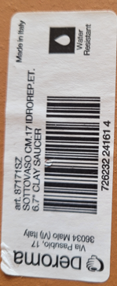
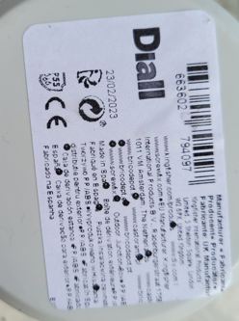
Réalisation d'un Oya 2024
Un dessous de vase
une boîte de dérivation
un capteur
une électrovanne

Slide 2
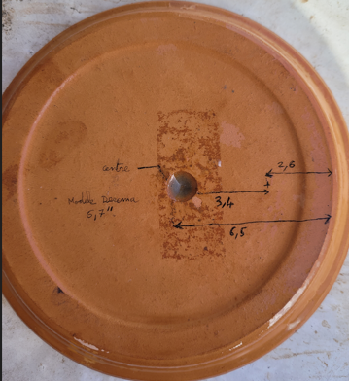
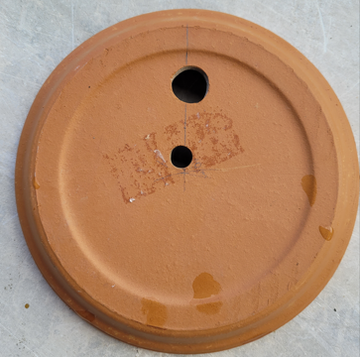
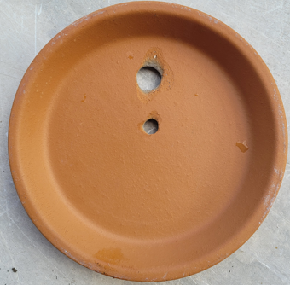
Déterminer le centre (avec un compas)
Tracer un rayon (les 2 trous y seront)
Percer 12mm à 2,6cm du bord
Percer 10mm à 6cm du bord
Trou pour tuyau EV: 12 mm
Trou pour jauge: 10 mm

Slide 3
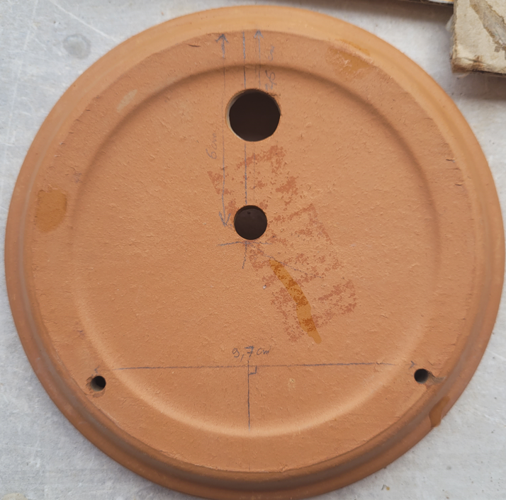
2 trous 4mm en bas
pour fixer la boîte électronique

Slide 4
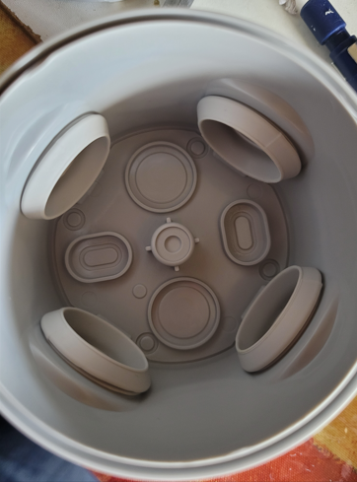
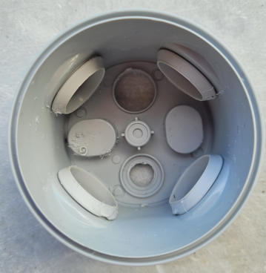
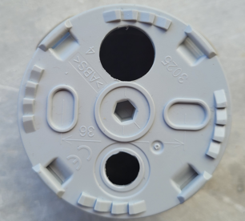
Perçage 16 mm (tuyau de remplissage vers oya)
Perçage 10 mm (Filetage du capteur de niveau)

Slide 5
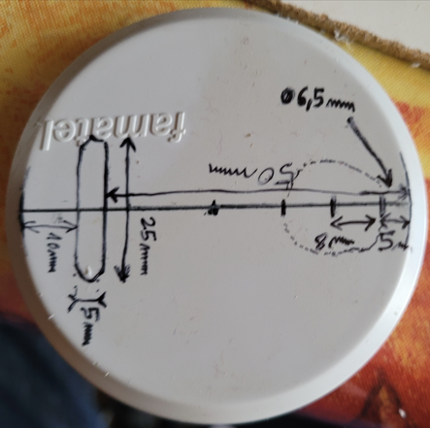
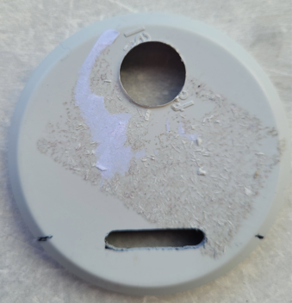
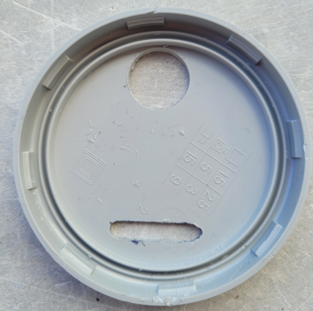
Diamètre total 6,5 cm (et non 6,5 mm)
Usiner (à la Dremel) une fente pour les deux cosses
Percer avec un forêt de 16mm un trou pour l'arrivée d'eau

Slide 6
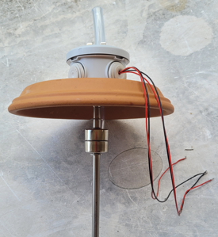
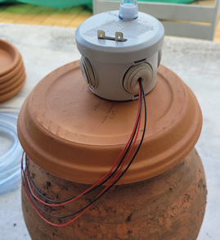

Slide 7
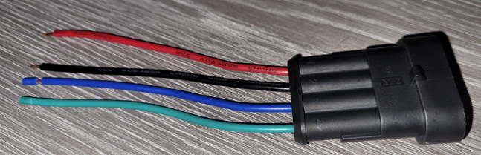

Cable Réseau
1 – Rouge : +12V
2 – Noir : Masse
3 – Bleu : Bus A
4 – Vert : Bus B
Certains embouts Ali express
ne respectent pas le code couleur.
Se baser sur le modèle ci-contre.

